Slide 1
ZEIN ERRAMINTA BEHAR DU LANGILE BAKOITZAK?

Slide 2
AUKERATU ERRAMINTA BAT BIKOTE BAKOITZETIK

Slide 9
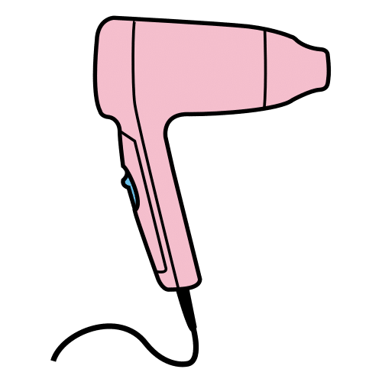
AUKERATU ERRAMINTA BI HIRUKOTE BAKOITZETIK

Slide 11
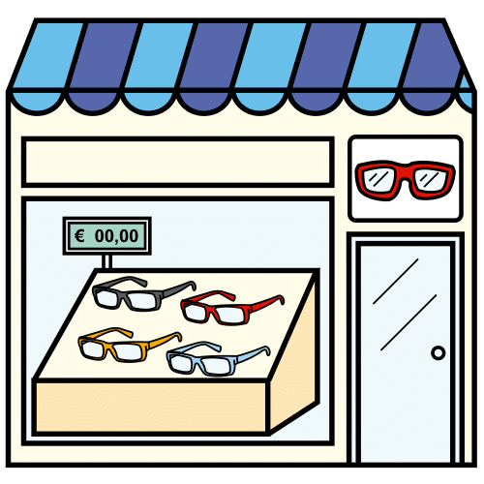
OPTIKA

Slide 12
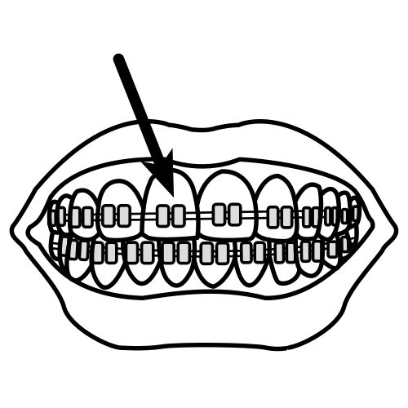
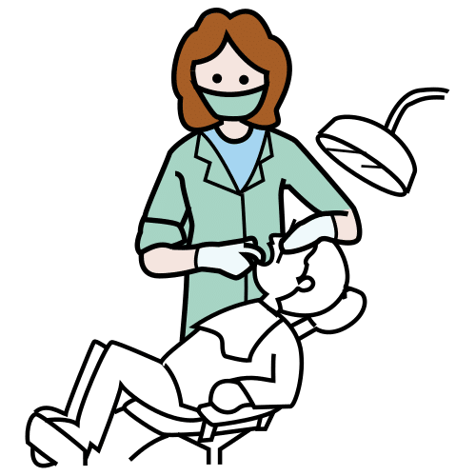

Slide 13
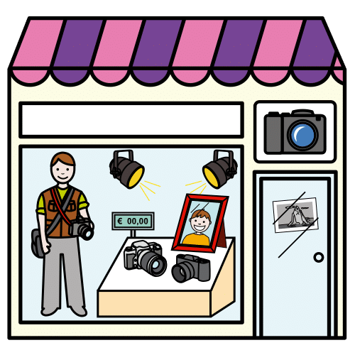
ARGAZKI DENDA

Slide 14
IZOZKI DENDA

Slide 15
POLIZIA ETXEA

Slide 16
AUKERATU HIRU ERRAMINTA LAUKOTE BAKOITZETIK

Slide 18
LORADENDA

Slide 19
AROZTEGIA

Slide 20
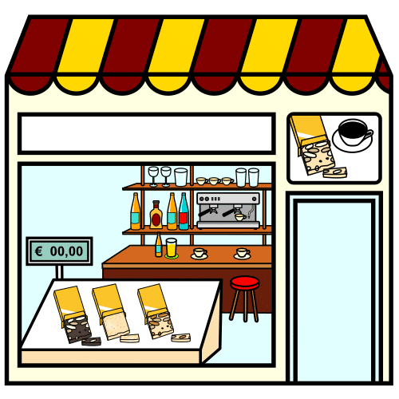
KAFETEGIA

Slide 21
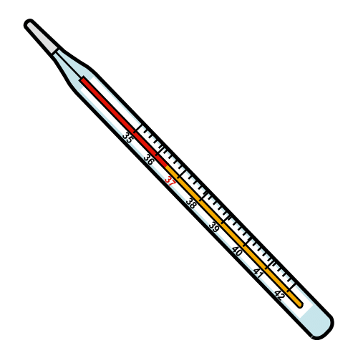
HOSPITALEA

Slide 22
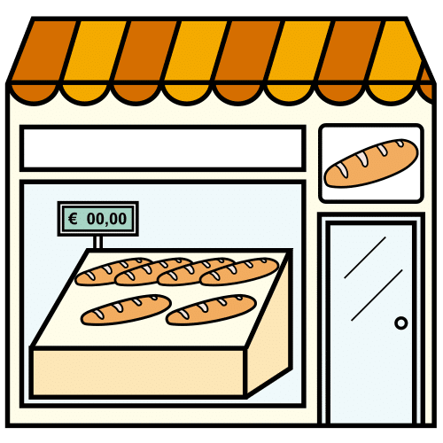
OKINDEGIA

Slide 23
AUKERATU BI ERRAMINTA LAUKOTE BAKOITZETIK

Slide 26
ILEAPAINDEGIA

Slide 28
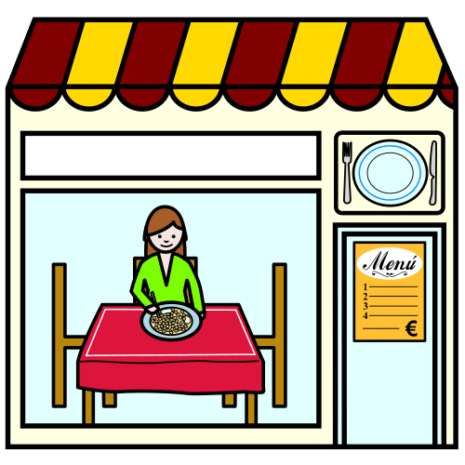
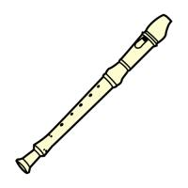
JATETXEA

Slide 29
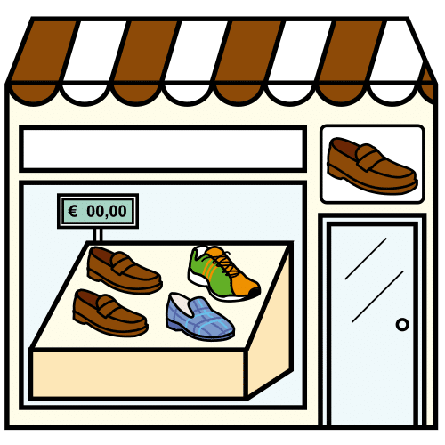
ZAPATADENDA

Slide 30
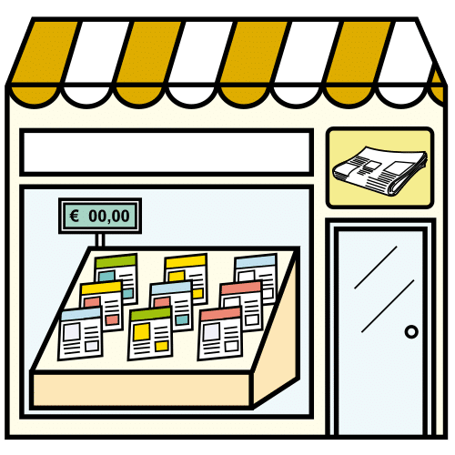
KIOSKOA

Slide 32
FRUTADENDA

Slide 33
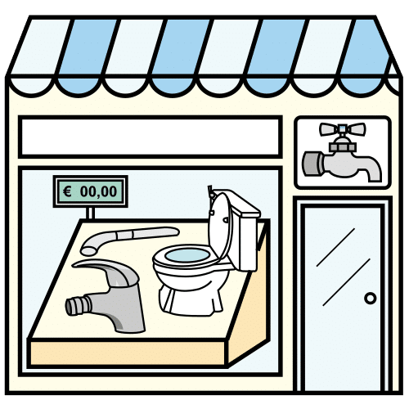
ITURGINDEGIA

Slide 34
URDAITEGIA

Slide 35
AUKERATU HIRU ERRAMINTA SEIKOTE BAKOITZETIK

Slide 36
FARMAZIA

Slide 37
HARATEGIA

Slide 39
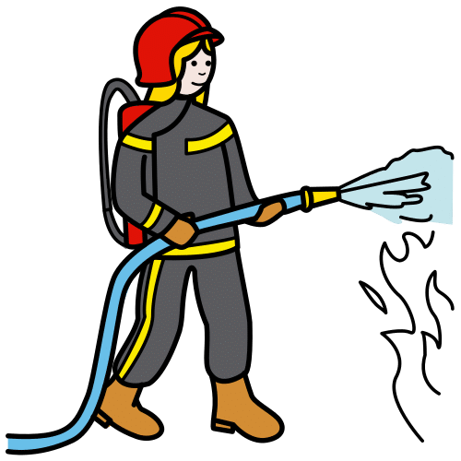
SUHILTZAILE ETXEA

Slide 40
TAILER MEKANIKOA

Slide 41
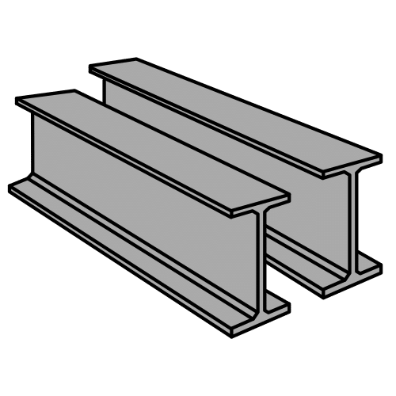
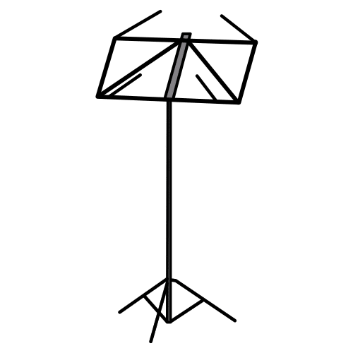

Slide 42
